Slide 1
«Развитие логического мышления у детей дошкольного возраста через дидактические игры и упражнения».
Подготовила Дедова В.Б.

Slide 2
Уважаемые педагоги!
Несомненно, очень важно развивать у детей представления об окружающем мире, учить детей конкретным умениям: читать, считать, измерять, вычислять и др. Но не менее важно развивать у ребенка умение логически мыслить, самостоятельно познавать мир: получать, анализировать и синтезировать информацию, сравнивать окружающие предметы и явления, делать выводы и выяснять закономерности, обобщать и конкретизировать, упорядочить и классифицировать представления и понятия.
М.В.Кралина кандидат педагогических наук

Slide 3
Что такое логика?
Логика – эта наука о законах мышления и его формах. Она возникла в 4 веке до н. э., основателем считается древнегреческий философ Аристотель.
Ло́гика (в переводе с греческого) — «наука о правильном мышлении», «способность к рассуждению».

Slide 4
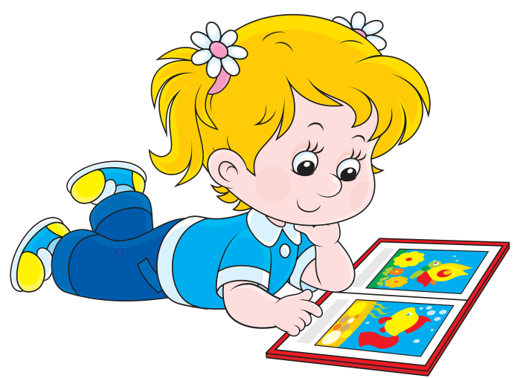
Что такое логическое мышление?
Логическое мышление – это умение оперировать абстрактными понятиями, это управляемое мышление, это мышление путем рассуждений, это безукоризненное построение причинно – следственных связей. В частности, это умение проводить следующие простейшие логические операции: сравнение, обобщение, классификацию, суждение, умозаключение, доказательство.

Slide 5
Но зачем логика маленькому ребенку, дошкольнику?
На каждом возрастном этапе создается как бы определенный «этаж», на котором формируются психические функции, важные для перехода к следующему этапу. Таким образом, навыки, умения, приобретенные в дошкольный период, будет служить фундаментом для получения знаний и развития способностей в более старшем возрасте – в школе.

Slide 6
Как развивать логическое мышление?
…Не обрушивайте на ребенка лавину знаний… под лавиной знаний могут быть погребены пытливость и любознательность. Умейте открыть перед ребенком в окружающем мире что-то одно, но открыть так, чтобы кусочек заиграл перед детьми всеми цветами радуги. Оставляйте всегда что-то недосказанное, чтобы ребенку захотелось еще и еще вернуться к тому, что он узнал.
В.А. Сухомлинский.
Для того чтобы усовершенствовать ум,
надо больше размышлять, чем заучивать.
Р. Декарт

Slide 7
Развитие речи и логическое мышление
Обращайте внимание на развитие речи детей:
- важно не только найти правильное решение, но и доказать, обосновать свой выбор;
- не ищите одного решения или ответа, их может быть несколько;
- давайте простор творчеству детей и играйте вместе с ними!

Slide 8
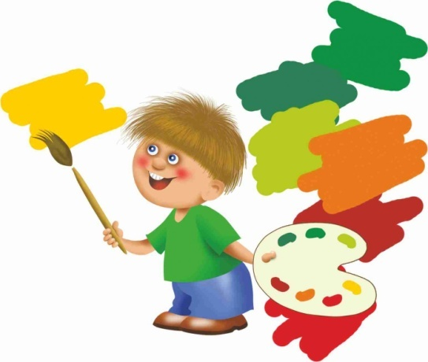
Формы работы по развитию логического мышления
1. Специально организованная образовательная деятельность.
2. Самостоятельная игровая деятельность.
3. Работа с родителями.
4. Создание развивающей среды в детском саду и дома.

Slide 9
Приемы логического мышления
Сравнение – это прием, направленный установление признаков сходства и различия между предметами и явлениями.
Классификация – это мысленное распределение предметов по классам в соответствии с наиболее существенными признаками.
Обобщение – это мысленное объединение предметов или явлений по их общим и существенным признакам.
Систематизация – это умение создавать систему, располагать объекты в определенном порядке, устанавливать между ними определенную последовательность.
Сериация – построение упорядоченных возрастающих или убывающих рядов по выбранному признаку.
Умозаключения – мыслительный прием, состоящий в выведении из нескольких суждений, одного суждения – вывода, заключения.
Синтез можно охарактеризовать как мысленное соединение частей предмета в единое целое с учетом их правильного расположения в предмете.
Анализ – логический прием, заключающийся в разделении предмета на отдельные части. Анализ проводится для выделения признаков, характеризующих данный предмет или группу предметов.

Slide 10
Игровой прием – «Сравнение»
Задание: "Найди среди своих фигур похожую на яблоко". Взрослый по очереди предлагает рассмотреть каждое изображение яблока. Ребенок подбирает похожую фигуру, выбирая основание для сравнения: цвет, форма. "Какую фигурку можно назвать похожей на оба яблока? (Круги. Они похожи на яблоки формой.)".
Задание: "Среди этих фигурок есть лишняя. Найди ее. (Пятая фигурка.) Почему она лишняя?« Более сложной формой такого задания является задание на выделение фигуры из композиции, образованной наложением одних форм на другие. Такие задания можно предлагать детям пяти - семи лет.

Slide 11
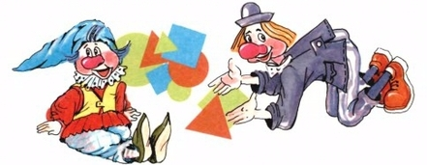
Игровой прием – «Классификация»
Задание: Подели между клоунами фигуры из набора. По какому признаку ты разделил фигуры?
Задание: Раздели предметы на группы и дай им название.

Slide 12
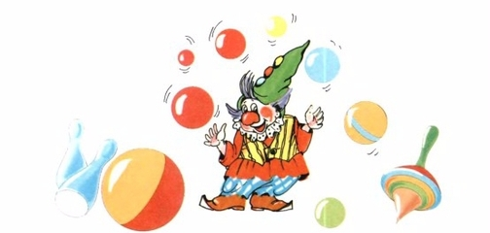
Игровой прием – «Обобщение»
Задание: "Одна из этих фигур лишняя". Детям незнакомо понятие выпуклости, но они обычно всегда указывают на эту фигуру (№4). Объяснять они могут так: "У нее угол ушел внутрь". Такое объяснение вполне подходит. "Чем похожи все остальные фигуры? (У них 4 угла, это четырехугольники.)".
Задание: Рассмотри шарики. Обведи одной линией три похожих шарика. Что у них одинаковое?

Slide 13
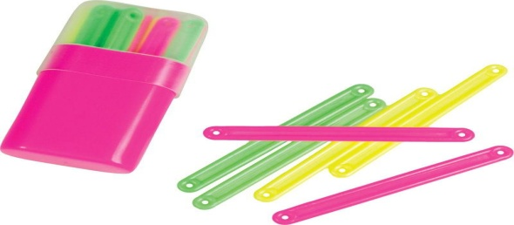
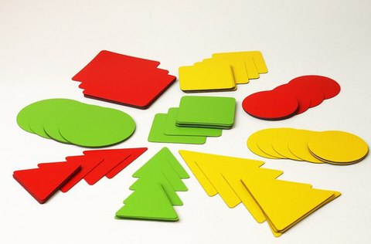
Игровой прием – «Систематизация»
Задание: На столе вперемежку лежат по 6 палочек красного, желтого, синего, светло- и темно-зеленого цветов. Педагог просит выбрать из них все светло- и темно-зеленые. Из этих палочек дети строят «Улицу», чередуя их по цвету.
Задание: Из дидактического материала дети выбирают карточки круглой формы, а многоугольные пластины откладывают на другую сторону стола. Педагог предлагает им построить поезд, чередуя круги с многоугольниками. Каждый ребенок должен обязательно назвать, что он кладет: круг или многоугольник.

Slide 14
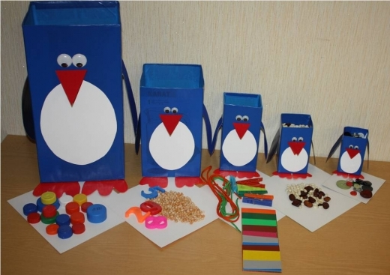
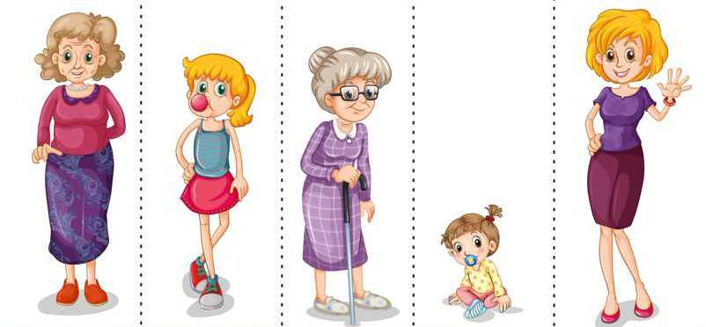
Игровой прием - «Сериация»
Задание : Рассмотри предметы и разложи их в определенном порядке.
Задание: Рассмотри картинки и разложи их по выбранному признаку.

Slide 15
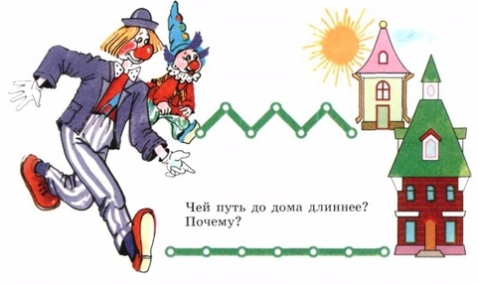
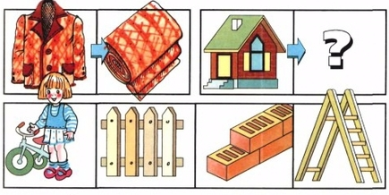
Игровой прием – «Умозаключения»
Задание: Рассмотри картинку. Чей путь до дома длиннее?
Как ты думаешь, кто быстрее дойдет до дома и почему?
Задание: Рассмотри первую пару на рисунке: костюм и рулон ткани. Определи, какая между ними связь (костюм шьют из ткани). Справа нарисован дом. К нему нужно подобрать предмет, который имеет с ним такую же связь.

Slide 16
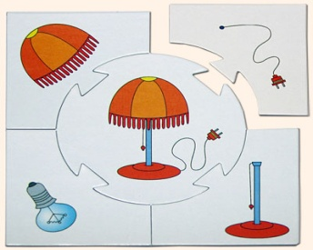
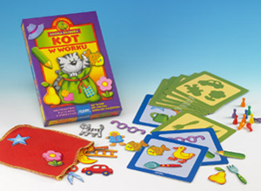
Игровой прием «Синтез» и «Анализ»
Задание: У всех фигурок-человечков были свои домики: у кружочков – круглый, у треугольников – треугольный, у квадратов – квадратный, а у овалов – овальный. Каждый вечер фигурки-человечки возвращались в свои домики. Но вот однажды налетел сильный ветер и перепутал все домики. Вечером, возвращаясь домой, фигурки-человечки не смогли попасть в свои домики. Нужно помочь бедным человечкам найти свои домики.
Задание: «Кот в мешке» (тренируем навыки анализа и синтеза)
Один из игроков берёт картинку из детского лото, и, описывает то, что на ней изображено, не показывая её другому игроку. При этом сам предмет называть нельзя! Другой игрок должен угадать, исходя из описания, что изображено на картинке. В этом случае тренируются не только мыслительные способности, но и навыки связной речи.

Slide 17
Речевые игры
Паровозик (с 3-х летнего возраста).
Цель: учить выстраивать логические цепочки, развивать внимание память, мышление.
Правила игры: Ведущий готовит 5-6 вариантов изображения одного объекта в разные временные периоды: дерево или птица, или цветок, человек и так далее (объекты живой системы). Карточки с изображением одного объекта раздаются играющим.
Что будет, если… ( с 3-х лет).
Цель: на развитие мышления, речи, гибкость ума, воображения, знакомят со свойствами предметов, окружающим миром.
Правила игры. Эта игра построена на вопросах и ответах. «Что будет, если в ванну с водой упадет бумага, камень, жук?», «Что будет, если летом пойдет снег?»Вопросы могут быть разными — как житейские, так и «фантазийные», например: «Что будет, если ты окажешься на Марсе?»
Хорошо – плохо (игра с младшего дошкольного возраста).
Цель: Учить детей выделять в предметах и объектах окружающего мира положительные и отрицательные стороны.
Правила игры: Ведущим называется любой объект или в старшем дошкольном возрасте система, явление, у которых определяются положительные и отрицательные свойства.

Slide 18
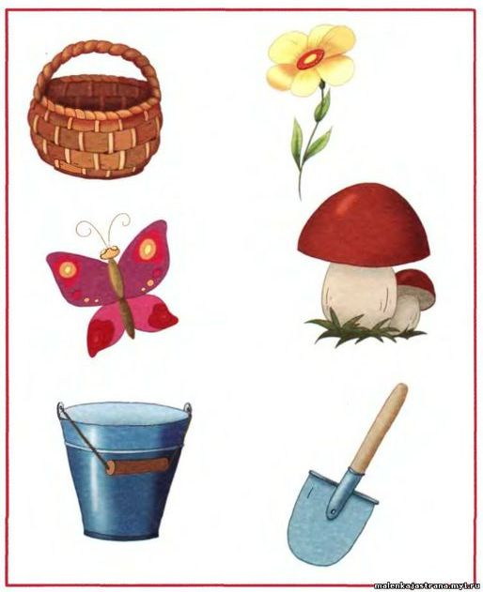
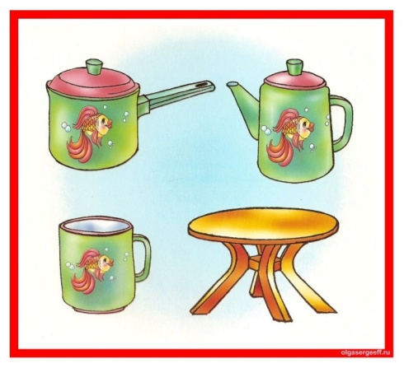
Настольно-печатные игры
Подбери пару- эта игра научат находить предметы, связанные между собой по какому-нибудь свойству или признаку. В процессе игры нужно составить логические пары. Это довольно просто, ведь всем хорошо известно, что замок открывается ключом, нить заправляется в иголку, а яблоко растёт на дереве.
Четвёртый лишний. Правила игры очень просты: тебе следует внимательно посмотреть на витрину магазина, решить, что продаётся в магазине, и выбрать один лишний предмет. Это может быть рыба среди птиц или фрукт среди овощей. В некоторых случаях выбор будет не таким очевидным, и тебе придётся немного подумать.
Противоположности- это весёлая логическая игра. На игровом поле находятся карточки с изображёнными на них людьми, животными, предметами и явлениями. В каждом уровне игры тебе необходимо найти картинки, противоположные по какому-либо признаку и объединить их в пары.

Slide 19
Игры -головоломки

Slide 20
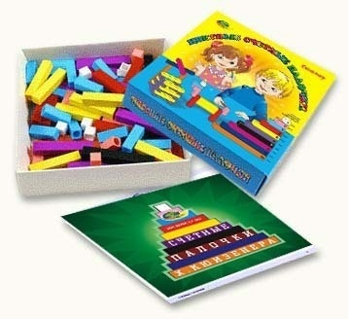
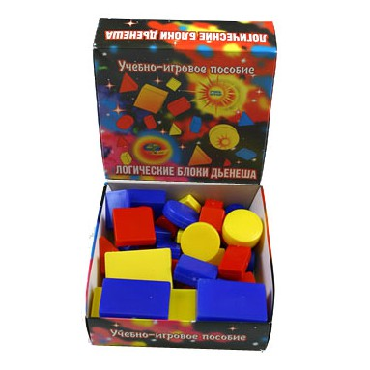
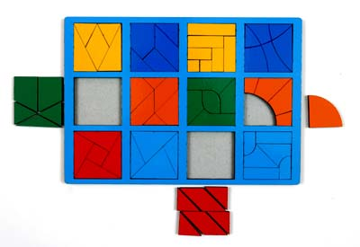
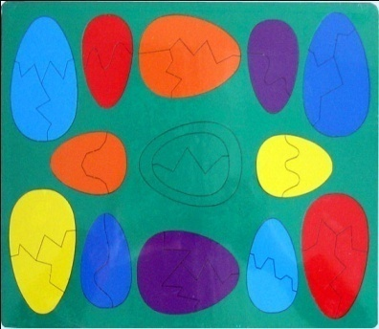
Авторские игры
Игра «Сложи целое» Серия Елены Даниловой разработана для детей первых лет жизни. Они направлены на сенсомоторное развитие ребенка, выполнены из тканей с разными наполнителями и набивками. Малыш познает мир на ощупь, то ему необходимы разные тактильные ощущения. Игра развивает слух, осязание, зрение, координацию движений, знакомят с такими понятиями, как размер, форма, цвет. В дальнейшем – память, внимание, логическое мышление
Игра «Сложи квадрат» для детей с 3-х лет. Игра берет свое начало из головоломки, в которой из нескольких частей разной формы необходимо было сложить квадрат. У игры три степени сложности. Различаются они числом составных частей квадрата. Образец есть только в первом варианте. Задания составлены в порядке усложнения. Автор составитель Никитин.
Логические блоки Дьенеша Блоки используют для развития детей с 1,5 лет. Это набор геометрических фигур, которые различаются по цвету, форме, толщине и величине. Эта методика помогает ребенку овладеть мыслительными действиями и операциями, которые важны в плане общего интеллектуального развития.
Счетные палочки Кюизенера Палочки можно применять с 3 лет. Палочки, с точки зрения математики - это множество, на котором можно легко обнаружить отношение порядка и эквивалентности. В таком множестве скрыты разные математические ситуации. Играя с палочками, малыши осваивают понятия «длинный - короткий», «лево-право», «каждый», «между», «одна из…», «одинаковой длины» и др.

Slide 21
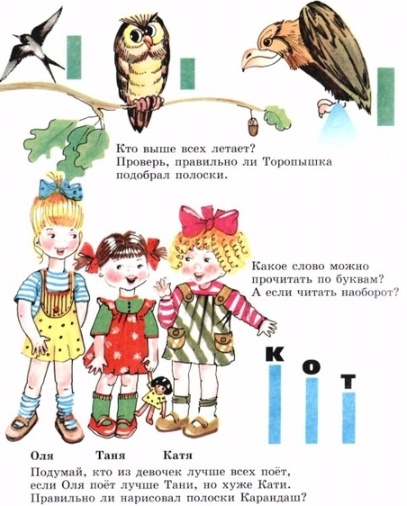
Математические игры Калининой «Фабрика» , «Сериация»

Slide 22
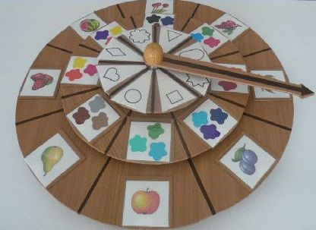
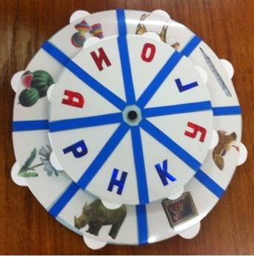
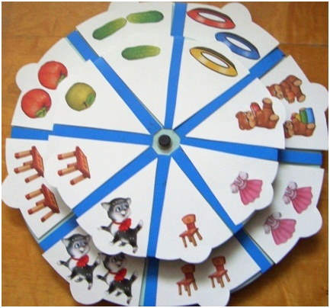
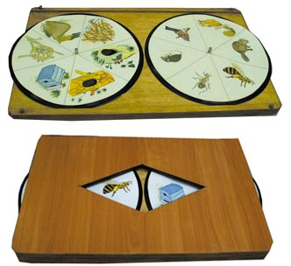
Логика и познание окружающего мира
Используя пособия из серии «Путешествие в мир природы и развитие речи», дети получают сведения о растительном, животном мире.
Они учатся классифицировать, сравнивать, обобщать и анализировать. Помогает закреплению материала игра «Кольца Луллия»

Slide 23
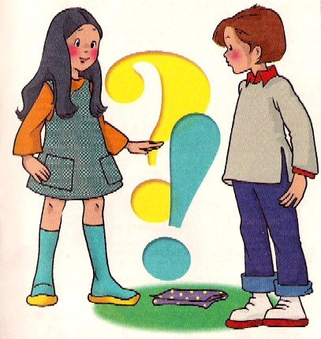
Уважаемые взрослые!
Вместе с детьми вы научитесь:
отгадывать загадки и составлять свои;
решать головоломки;
участвовать в соревнованиях, чтобы определить самого сообразительного.
Мышление ваших детей станет логичным и ему не будут казаться трудными новые школьные учебники.
Успехов вам на пути
совместного творчества с детьми!

